Slide 1
NUEVOS MOVIMIENTOS SOCIALES Y LA EXTENSIÓN UNIVERSITARIA
MBA. Xinia Castillo Bolívar, Vicerrectoría de Extensión.
Universidad Nacional, Heredia, Costa Rica. Correo: xinia_castillo@yahoo.es

Slide 2
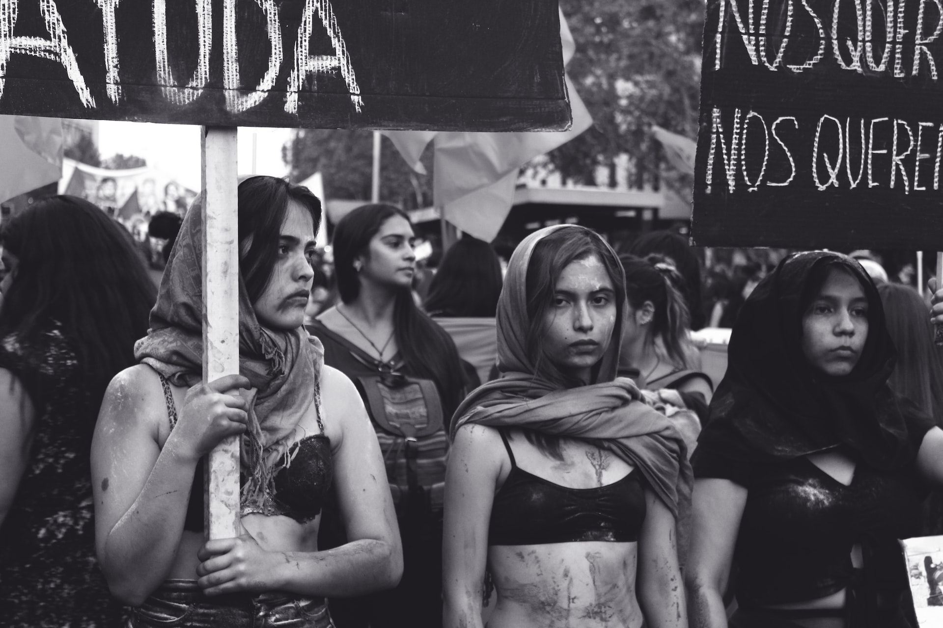
INTRODUCCIÓN
Las características de acciones de los Nuevos Movimientos Sociales enfocados hacia la globalización y sus efectos en la población han generado movimientos tanto a nivel mundial como regional.
Surge entonces desde la extensión crítica como se puede incidir de tal manera que contribuya a fortalecer los nuevos movimientos sociales en América latina.
En Costa Rica y América Latina también han llegado, generando distintos movimientos sociales que han ido adaptándose a los cambios y formas para demandar a sus gobernantes mejores condiciones de vida.

Slide 3
ANTECEDENTES
Movimientos sociales: proceso de evolución de la humanidad por mejorar sus condiciones de vida y en el propio proceso de preservación de la misma.
Nuevos movimientos sociales “democratizadores” de la sociedad y agentes de cambio por el rol que desempeñan.
Principio de igualdad como el problema relevante de la sociedad, Ronda del Milenio de la OMC en noviembre de 1999 en Seatle, seguido de un ciclo de protestas.

Slide 4
OBJETIVOS
Conocer las características de los Nuevos Movimientos Sociales en América Latina y como se han venido manifestando desde sus diversas poblaciones.
Identificar cuáles son los principales movimientos que se han movilizado históricamente y continúan manifestándose.
Conocer cómo y desde dónde la extensión crítica universitaria se puede articular con los Nuevos movimientos sociales para apoyarlos, acompañarlos en sus procesos de manifestación y consecución de sus metas u objetivos.

Slide 5
METODOLOGÍA
Estudio de diferentes posiciones y opiniones de especialistas de experiencias que a través de la extensión crítica articulan proyectos con los movimientos sociales apoyando iniciativas y demandas de políticas y reformas para la sobrevivencia y mejoras de diversos sectores económicos y sociales.

Slide 6
RESULTADOS
Movilizaciones en contra de los efectos de las políticas neoliberales
movimientos de derechos de las mujeres
violación de derechos humanos
reivindicación de derechos y autonomía de pueblos indígenas u originarios
movimientos pro vivienda y asentamientos,
coaliciones locales para la preservación del medioambiente
la defensa de tradiciones regionales
la defensa de tradiciones regionales
organismos políticos articulados en torno a cuestiones de género o sexualidad
organismos políticos articulados en torno a cuestiones de género o sexualidad
grupos autogestionarios de desocupados o pobres

Slide 7
RESULTADOS
Modelo de extensión crítica
concepción liberadora transformadora
trabajo autogestionario de reflexión acción
nivel de la persona como de los colectivos que persiguen precisamente su liberación.
Modelo crítico apunta
sostener procesos interdisciplinarios y transdisciplinar para las transformaciones sociales
enfatiza en la necesidad de disponer de una visión amplia de los procesos y realidades.

Slide 8
RESULTADOS
Mandato extensión crítica
concentrar esfuerzos en los movimientos y organizaciones sociales populares
requisito el proceso de diálogo participativo trasciende a lo crítico
esto coincide con el modelo de extensión crítica, se está haciendo, pero de manera tímida.
más discusión a nivel teórico que en la participación y acercamiento real con los nuevos movimientos sociales
Profundizar en el debate sobre el rol de la Universidad y los universitarios

Slide 9
CONCLUSIONES
El rol que cumplen hoy día los nuevos movimientos sociales hace que se conviertan en “democratizadores” de la sociedad y agentes de cambio, hacen que se visibilicen problemáticas que afectan a la sociedad a nivel local y global.
Los movimientos no solamente son locales, sino que globales porque cada vez nos generan más conciencia de las problemáticas que viven todos los países en el planeta.

Slide 10
CONCLUSIONES
En América Latina se han generado una gran cantidad de movimientos sociales con características muy particulares diferentes a las que se levantaron desde el siglo pasado y se han creado nuevos movimientos, algunos han logrado reivindicaciones que reclamaban, sin embargo, las amenazas a la vida continúan con la implementación de las políticas neoliberales.
Es el momento reconocer el mandato de la extensión crítica en el sentido especial de concentrar esfuerzos en los movimientos y organizaciones sociales populares de tal manera, que se realice con procesos de diálogo participativo, que trascienda a lo crítico, donde se implemente con claridad la afiliación de la extensión crítica con el pensamiento con el pensamiento político, ético y transformador de Freire.

Slide 11
¡MUCHAS GRACIAS!

